Slide 1
TIKVA KORIMA
L'EMPLOI AU SERVICE DU DÉVELOPPEMENT HUMAIN
Dossier de financement — SARL en cours de constitution · Bamako, Mali
Gnakalé Koita — Fondatrice & Directrice générale
Version 2026 — Édition consolidée

Slide 2
Un marché malien de l'emploi structurellement défaillant
235 000
45 %
95,5 %
< 10 %
jeunes arrivent chaque année sur le marché du travail malien
taux de pauvreté au Mali
des emplois se situent hors du secteur formel
des chercheurs d'emploi passent par un canal formel
Deux chômeurs sur trois trouvent un emploi par relations personnelles, signe d'un marché opaque, à coûts de transaction élevés, qu'une agence organisée et digitalisée peut assainir.
TIKVA KORIMA — L'emploi au service du développement humain
2

Slide 3




La solution TIKVA KORIMA
Quatre piliers, une seule mission : l'emploi au service du développement humain
Agence rigoureuse et digitalisée
Formation courte
Accompagnement social
Services aux entreprises
Contractualisation systématique et sécurisation du paiement, à l'opposé des pratiques de gré à gré.
Remise à niveau des candidats les plus éloignés de l'emploi avant leur premier placement.
Suivi individualisé des salariés placés, en particulier femmes et jeunes vulnérables.
Recrutement, gestion de paie, conseil RH — des revenus qui financent la mission sociale.
TIKVA KORIMA — L'emploi au service du développement humain
3

Slide 4
Pourquoi maintenant, pourquoi le Mali ?
Croissance économique retrouvée
Un espace de marché quasi vierge
5,5 % de croissance du PIB attendue en 2026 (FMI), portée par le lithium, l'agriculture et les télécommunications.
Bamako conserve un fonctionnement institutionnel stable, point d'ancrage naturel du projet.
Cadre légal clair : décret n° 96-178/P-RM du 13 juin 1996, sous l'autorité du Ministère du Travail.
Moins de 10 % des chercheurs d'emploi passent par un canal formel.
Le secteur public (ANPE, APEJ) souffre d'un recrutement de gré à gré et d'un manque d'accompagnement social.
Les ~150 bureaux privés du CONABEM restent peu digitalisés et concentrés sur les postes peu qualifiés.
Aucun acteur ne combine aujourd'hui rigueur contractuelle, accompagnement social et digitalisation.
TIKVA KORIMA — L'emploi au service du développement humain
4

Slide 5
Analyse concurrentielle
Un positionnement structuré, sans équivalent sur le marché malien
Acteur | Forces | Limites face à TIKVA KORIMA
Secteur public (ANPE, APEJ) | Fonds publics, accueil et orientation des usagers | Recrutements de gré à gré, aucun accompagnement social individualisé
Bureaux privés (CONABEM, ~150 organismes) | Connaissance du tissu entrepreneurial local | Offre concentrée sur les postes peu qualifiés, faible activité réelle, aucune digitalisation
TIKVA KORIMA | Contractualisation systématique, accompagnement social, réseau institutionnel franco-malien, digitalisation progressive | Structure en démarrage, sans historique d'exploitation
TIKVA KORIMA — L'emploi au service du développement humain
5

Slide 6
Modèle économique
Une logique de mise en relation rémunérée par commission
Partenaires clés
Activités clés
Proposition de valeur
ONG d'insertion féminine · Ambassades · AFD, Bpifrance · CONABEM
Recrutement et sélection · Formation · Placement et suivi · Accompagnement social
Main-d'œuvre fiable et suivie pour les entreprises · Seconde chance professionnelle pour les travailleurs
Ressources clés
Segments clients
Canaux
Réseau institutionnel France-Mali · Équipe commerciale · Vivier de candidats formés
Secteur privé (BTP, hôtellerie, banques) · Secteur public · Particuliers · Jeunes et femmes en insertion
Agence physique à Bamako · Plateforme numérique de mise en relation (à développer)
Commission moyenne : 65 000 FCFA par placement
TIKVA KORIMA — L'emploi au service du développement humain
6

Slide 7
NOUVELLE SECTION
Plateforme numérique de mise en relation
Architecture, parcours utilisateurs, maquettes, cahier des charges technique, budget et planning

Slide 8
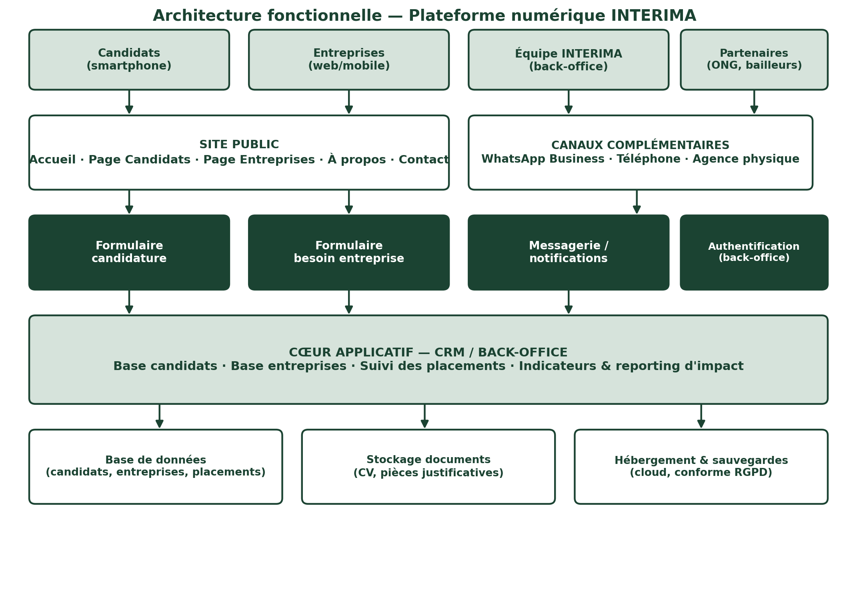
Architecture fonctionnelle de la plateforme
TIKVA KORIMA — L'emploi au service du développement humain
8

Slide 9
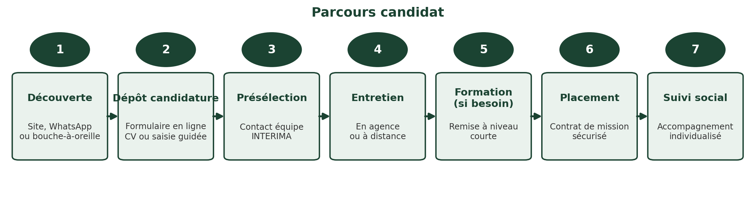
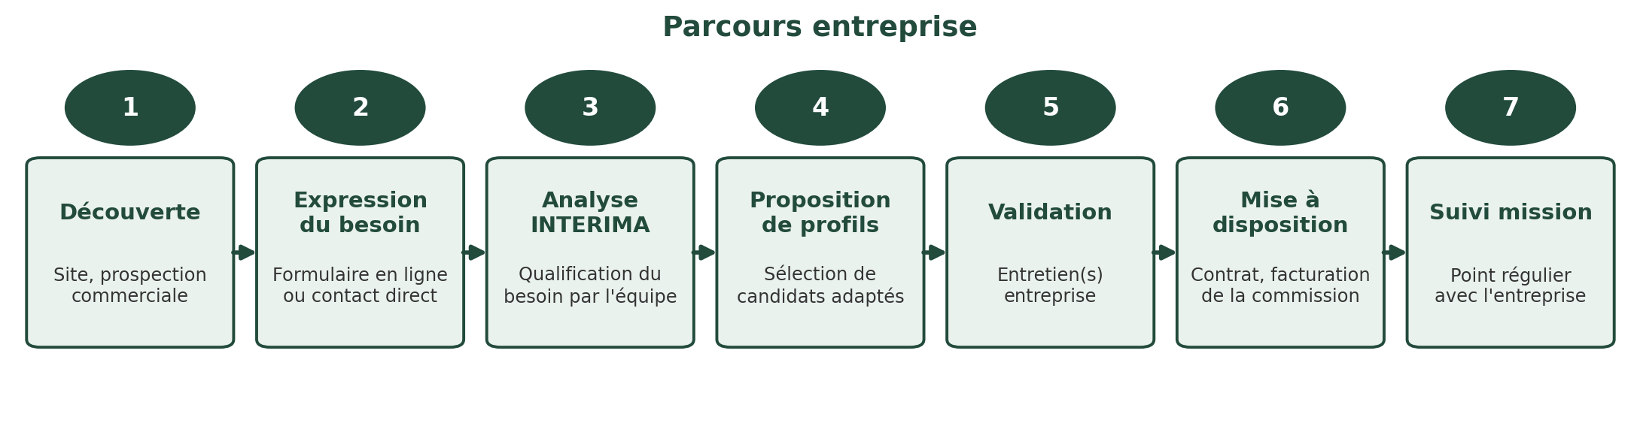
Parcours candidat et entreprise
TIKVA KORIMA — L'emploi au service du développement humain
9

Slide 10
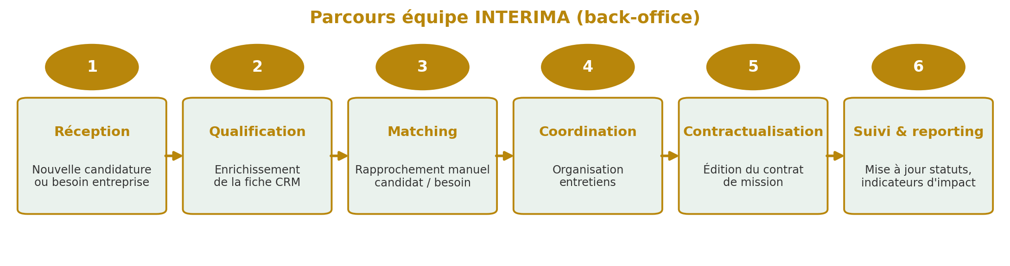
Parcours équipe TIKVA KORIMA (back-office)
Le matching candidat / entreprise reste assuré manuellement par l’équipe, cohérent avec l’accompagnement social individualisé de TIKVA KORIMA.
Chaque étape est tracée dans le CRM pour alimenter le reporting d’impact (part de femmes et de jeunes vulnérables placés).
TIKVA KORIMA — L'emploi au service du développement humain
10

Slide 11
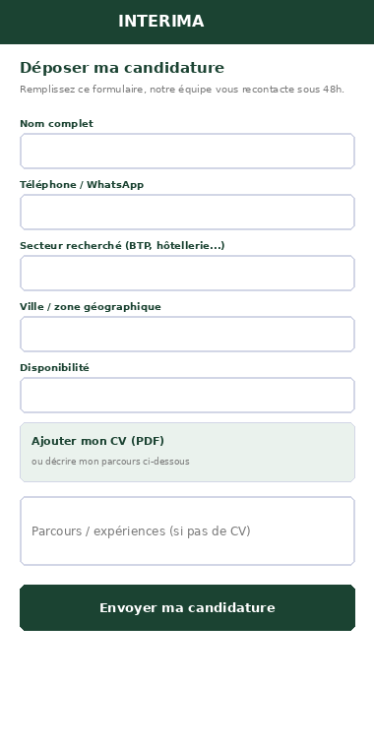
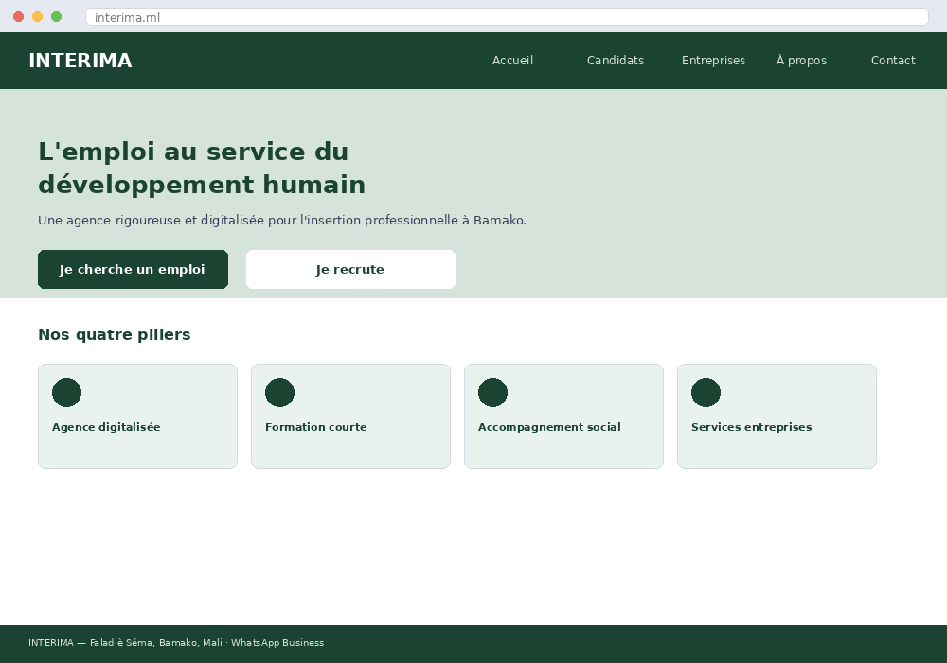
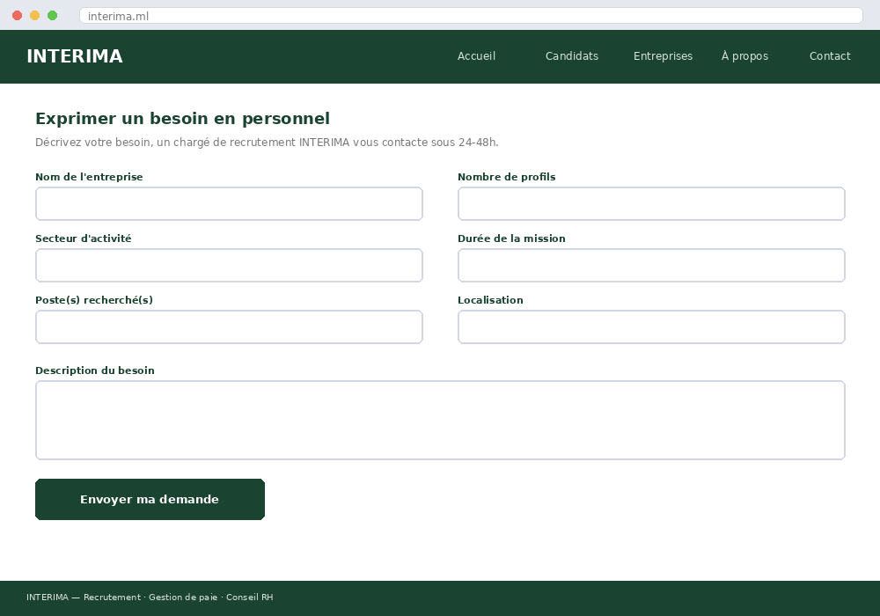
Maquettes d'écrans — site public
Accueil
Candidat (mobile)
Entreprise
TIKVA KORIMA — L'emploi au service du développement humain
11

Slide 12
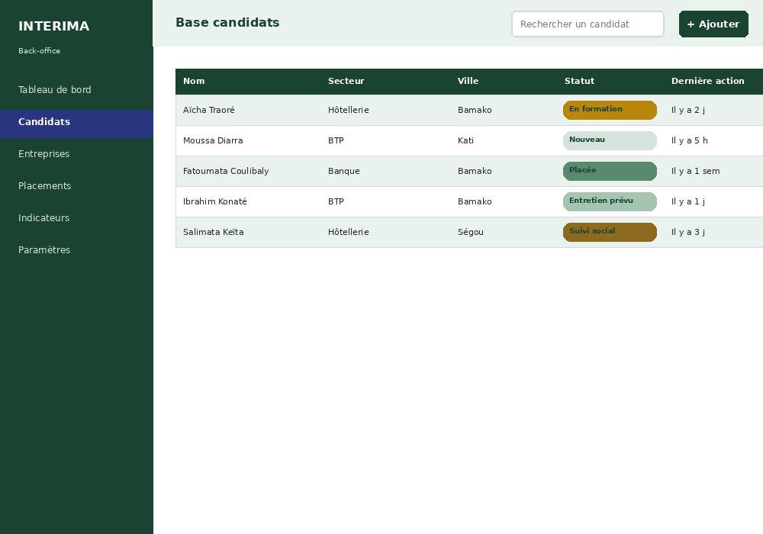
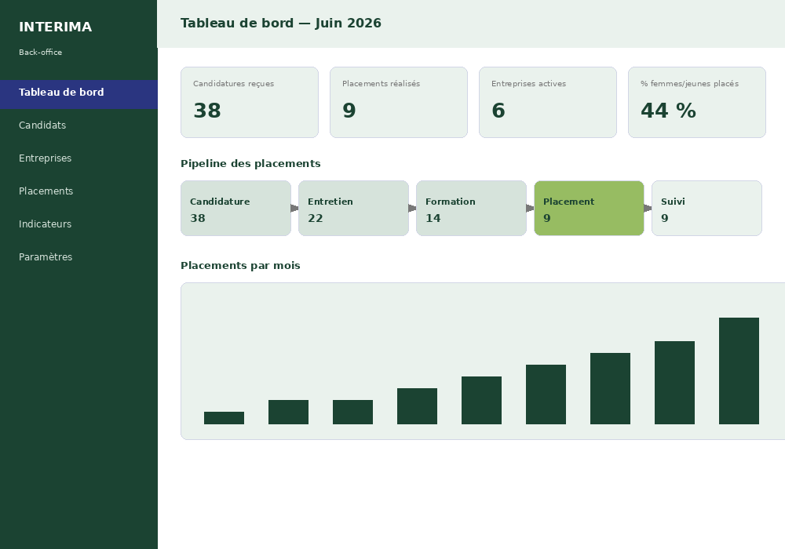
Maquettes d'écrans — back-office
Base candidats (CRM)
Tableau de bord
TIKVA KORIMA — L'emploi au service du développement humain
12

Slide 13
Cahier des charges technique
Composant | Choix recommandé | Justification
Site vitrine + formulaires | Webflow ou WordPress | Coût réduit, maintenance simple
CRM / back-office | Airtable ou Notion | Rapide à déployer, adapté à 2 personnes
Messagerie | WhatsApp Business API | Canal le plus utilisé au Mali
Hébergement | Mutualisé ou cloud régional | Coût maîtrisé, suffisant au volume
Performance : chargement < 3 secondes sur connexion mobile 3G/4G.
Sécurité : authentification individuelle, droits différenciés selon le rôle.
Protection des données : consentement explicite, conformité attendue par AFD/Bpifrance.
Évolutivité : données structurées pour migrer vers une plateforme avancée en Phase 3.
TIKVA KORIMA — L'emploi au service du développement humain
13

Slide 14
Budget détaillé de développement
Poste | Charge | Coût (FCFA) | Coût (€)
Cadrage fonctionnel & choix outils | 3 jours | 150 000 | 230
Conception UX / maquettes | 4 jours | 180 000 | 275
Développement site vitrine | 6 jours | 300 000 | 460
Paramétrage CRM / back-office | 4 jours | 180 000 | 275
Intégration formulaires ↔ CRM | 2 jours | 100 000 | 150
Intégration WhatsApp Business | 1,5 jour | 70 000 | 105
Recette, tests et corrections | 3 jours | 120 000 | 185
Formation équipe TIKVA KORIMA | 1 jour | 50 000 | 75
Gestion de projet (transverse) | forfait | 100 000 | 150
Sous-total développement | 24,5 jours | 1 250 000 | 1 905
Charges récurrentes annuelles : 200 000 – 480 000 FCFA (305 – 730 €) — hébergement, abonnement CRM, maintenance.
TIKVA KORIMA — L'emploi au service du développement humain
14

Slide 15
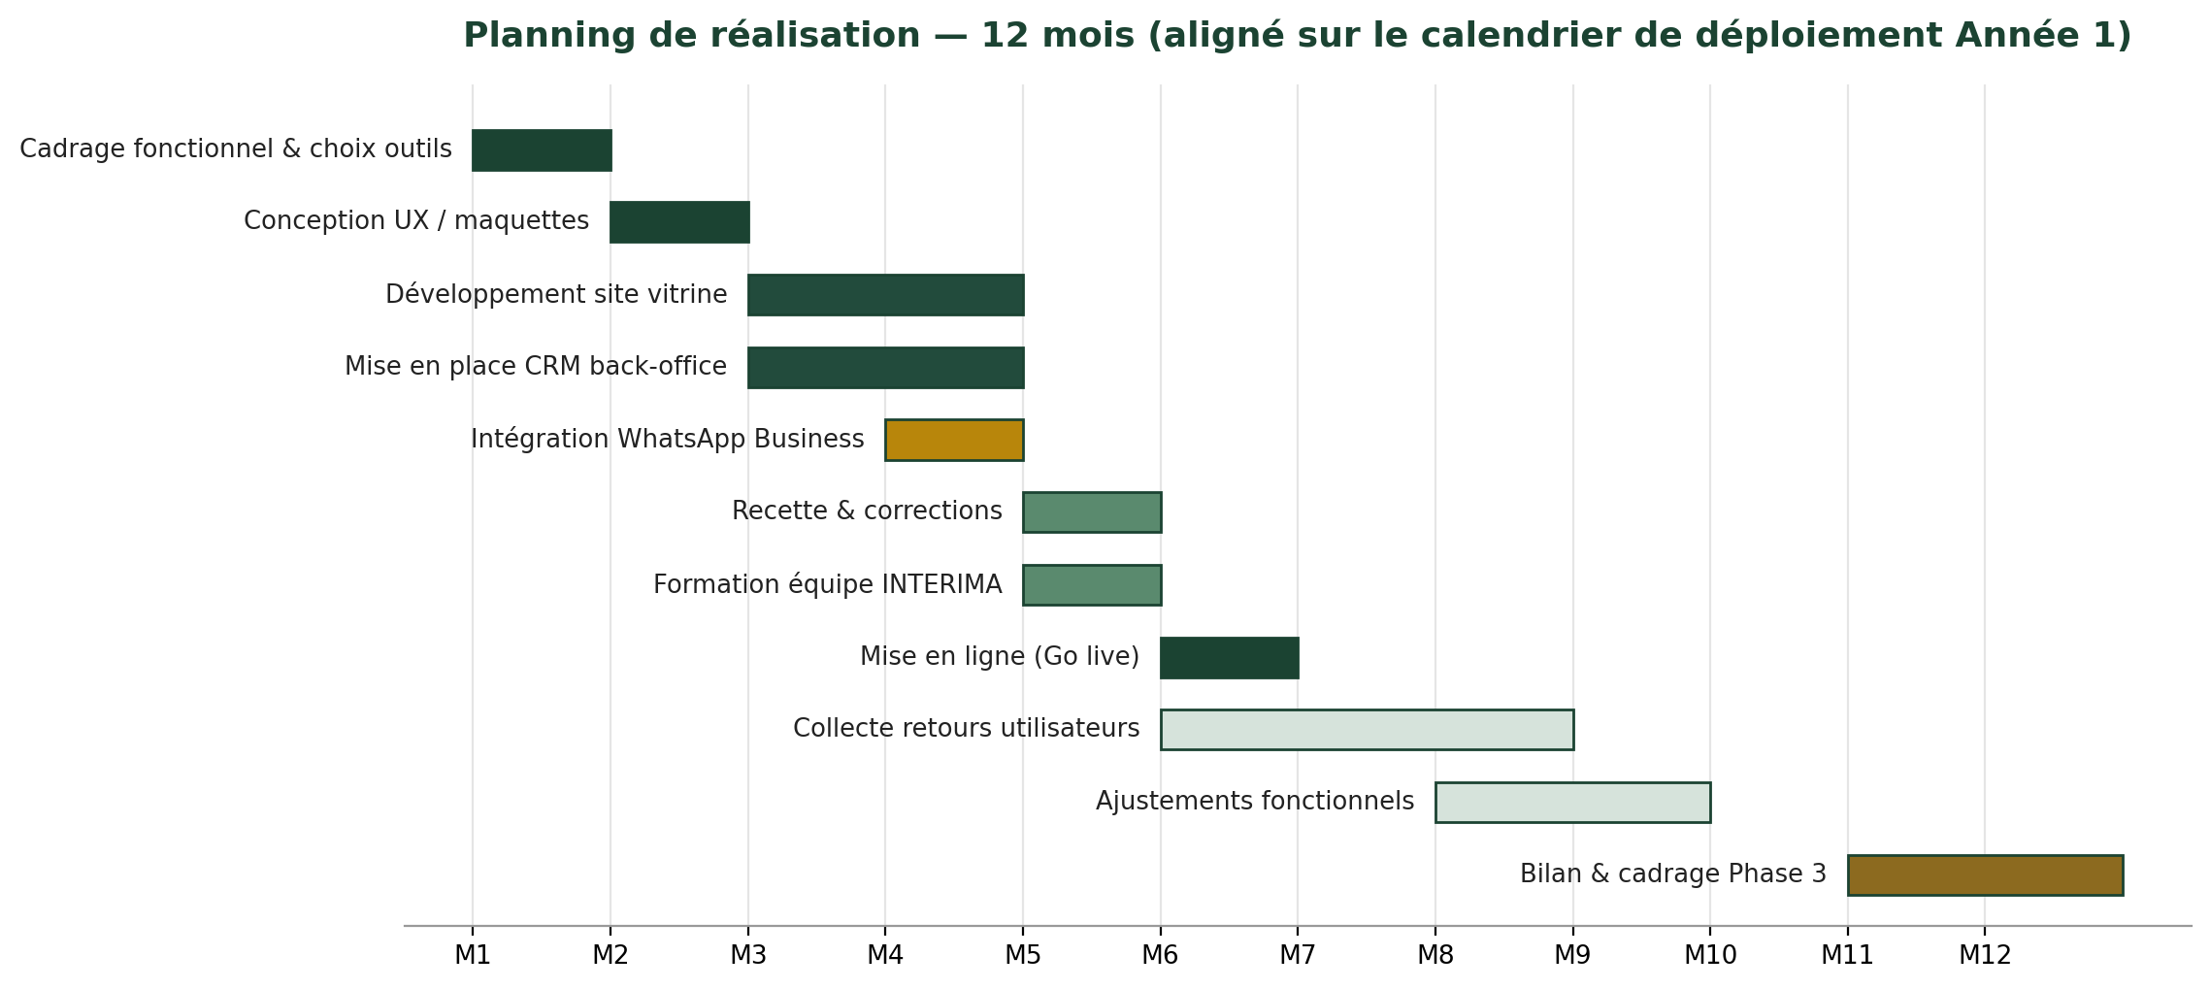
Planning de réalisation sur 12 mois
Mise en ligne visée au mois 6, alignée sur le calendrier de déploiement Année 1 (premiers placements facturés dès le mois 5-6).
TIKVA KORIMA — L'emploi au service du développement humain
15

Slide 16
Une légitimité rare pour porter ce projet
GK
2014-2018
Intérim BTP (Morgan Services, R2T, Carrard Service)
2018-2020
Carsat Bretagne — gestion de carrière, droits sociaux
2020-2023
Mairie de Vitry-sur-Seine — administration, élus
Depuis 2023
Ministère de l'Europe et des Affaires étrangères, Paris
Gnakalé Koita
Depuis 2010
Coopération Vitry-Mali (bénévolat, recherche de financements)
Fondatrice & Directrice générale
Plus de dix ans d'expérience cumulée en RH, recrutement, administration publique française et coopération internationale — une combinaison rare pour un porteur de projet ouest-africain.
TIKVA KORIMA — L'emploi au service du développement humain
16

Slide 17



Organisation et gouvernance
Une structure légère, cohérente avec un budget de démarrage maîtrisé
Forme juridique
Capital social
Effectif salarié
Apport en nature
SARL de droit malien
500 000 FCFA (50 parts de 10 000 FCFA)
2 salariés au lancement
Imprimante et ordinateur (fondatrice)
Gnakalé Koita — Fondatrice & Directrice générale (gérante salariée)
│
Responsable Recrutement & Commercial — sélection des candidats, prospection, suivi clients
En appui, hors organigramme salarial : Ananfah Donfack Roger — pôle Bâtiment & Travaux Publics (rémunération liée aux résultats)
TIKVA KORIMA — L'emploi au service du développement humain
17

Slide 18
Calendrier de déploiement — Année 1
1
2
3
4
5
Mois 1-2
Mois 2-3
Mois 3-4
Mois 5-6
Mois 6-12
Constitution SARL, agrément Ministère du Travail
Recrutement de l'équipe, outils de gestion
Prospection commerciale, vivier de candidats
Premiers placements facturés
Montée en charge (2 à 8 placements/mois)
TIKVA KORIMA — L'emploi au service du développement humain
18

Slide 19
Impact social
Une mission mesurée avec la même rigueur que les résultats commerciaux
≥ 40 %
≥ 50
3 ans
des placements au bénéfice de femmes ou de jeunes vulnérables (année 1)
candidats formés ou remis à niveau (année 1)
pour structurer un partenariat pérenne avec ONG et agence de développement
Théorie du changement : équipe et réseau institutionnel → sélection, formation, placement, suivi social → personnes placées et entreprises satisfaites → réduction durable de la précarité économique des femmes et des jeunes à Bamako.
TIKVA KORIMA — L'emploi au service du développement humain
19

Slide 20
Prévisionnel financier
Point mort atteint dès la troisième année
Résultat (FCFA) | 2026 | 2027 | 2028
Résultat courant | - 1 430 000 | - 175 500 | + 1 460 550
Seuil de rentabilité
7
placements / mois nécessaires pour couvrir les charges fixes
Atteint dès le 11ᵉ mois d'exploitation
TIKVA KORIMA — L'emploi au service du développement humain
20

Slide 21
Plan de financement
Emplois et ressources équilibrés à 5 500 000 FCFA
Emplois | Montant (FCFA)
Investissement initial | 500 000
BFR et trésorerie de sécurité (an 1) | 5 000 000
Total emplois | 5 500 000
Ressources | Montant (FCFA)
Capital social (fondatrice) | 500 000
Financement externe recherché | 5 000 000
Total ressources | 5 500 000
Financement recherché : 5 000 000 FCFA (≈ 7 620 €)
Structurable en prêt bancaire, prêt d'honneur, subvention, don ou prise de participation selon le partenaire sollicité.
TIKVA KORIMA — L'emploi au service du développement humain
21

Slide 22



Gestion des risques
Politique
Financier
Opérationnel
Concurrentiel
Réglementaire
Instabilité régionale — activité concentrée sur Bamako
Trésorerie tendue avant le mois 11 — financement mixte prudent
Main-d'œuvre à former — formation systématique, suivi documenté
Nouveaux entrants — différenciation sociale et institutionnelle
Délai d'agrément — anticipation dès la constitution juridique
TIKVA KORIMA — L'emploi au service du développement humain
22

Slide 23
Transformer une croissance macroéconomique réelle en emplois dignes et durables.
5 000 000 FCFA
pour lancer TIKVA KORIMA à Bamako — objectif de constitution avant décembre 2026
Gnakalé Koita — Fondatrice & Directrice générale
Siège social : Faladiè Séma, Rue 880, Porte 123, Bamako, Mali
TIKVA KORIMA — L'emploi au service du développement humain
23

